Slide 1
云计算基础

Slide 2
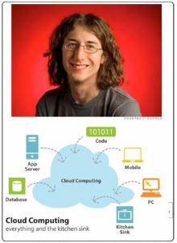
云计算概念提出
提出者：Google工程师，比希利亚，27岁
出发点：推广Google超级强大的计算资源，招贤纳士
结果：蜂拥而至，名噪一时，被视为“云”的起源

Slide 3


云计算分类
按提供的服务类型
按云服务的对象
应用系统
公有云
操作系统+应用服务引擎
应用软件
面向外部用户需求，通过开放网络提供云计算服务
IDC，GoogleApp，Saleforce在线CRM
应用平台
基础设施
(IaaS)
(PaaS)
(SaaS)
私有云
Infrastructure as a Service
以服务的形式提供虚拟硬件资源，如虚拟主机/存储/网络/数据库管理等资源。
用于无需购买服务器、网络设备、存储设备，只需通过互联网租赁即可搭建自己的应用系统
典型应用：Amazon Web Service (AWS)
Platform as a Service
提供应用服务引擎，如互联网应用编程接口/运行平台等。
用户基于该应用服务引擎，可以构建该类应用。
典型应用：Google AppEngine, Force.com, Microsoft Azure服务平台
Software as a Service
用户通过Internet (如浏览器)来使用软件。用户不必购买软件，只需按需租用软件
典型应用：Google Doc, Salesforce.com, Oracle CRM OnDemand, Office Live Workspace
大型企业按照云计算的架构搭建平台，面向企业内部需求提供云计算服务
企业内部数据中心等
混合云
兼顾以上两种情况的云计算服务
Amazon Web Server等既为企业内部又为外部用户提供云计算服务

Slide 4
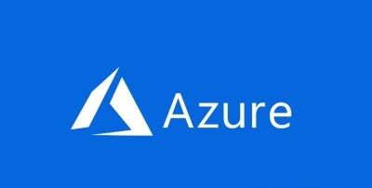
Azure相当于一个大型的云操作系统，Azure既提供了基础设施服务如虚拟机，硬盘，又提供了托管服务，你可以把自己开发的网站托管在上面发布后就可以访问了。可以类比于我们手头的个人电脑操作系统，你可以在上面安装软件，存储东西，或是充当网络服务器。

Slide 5
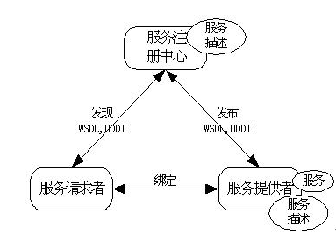
第1节 分布式计算
分布式计算将应用分解成许多更小的部分，分配到多台计算机进行处理，这样可以节省整体计算时间，大大提高计算效率。
云计算是分布式计算技术的一种，也是分布式计算这种科学概念的商业实现。分布式计算的优点就是发挥“集体的力量”。
分布式计算的一种应用是 Web Service：

Slide 6
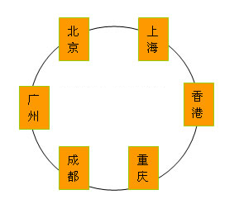
云计算与分布式计算
分布式计算（狭义）：将待解决问题分成多个小问题，再分配给许多计算系统处理，最后将处理结果加以综合。
特点：把计算任务分派给网络中的多台独立的机器
优点
稀有资源可以共享
通过分布式计算可以在多台计算机上平衡计算负载
可以把程序放在最适合运行它的计算机上
流行的分布式项目
SETI@Home：寻找外星文明
RC-72：密码分析破解，研究和寻找最为安全的密码系统
Folding@home：研究蛋白质折叠、聚合问题
United Devices：寻找对抗癌症的有效的药物
GIMPS：寻找最大的梅森素数（解决较为复杂的数学问题）
分布式邮箱系统
云计算包含的分布式计算特征：1）通过资源调度和组合满足用户的资源请求；2）对外提供统一的、单一的接口
云计算是分布式计算的发展，是分布式计算的一种新形式。

Slide 7
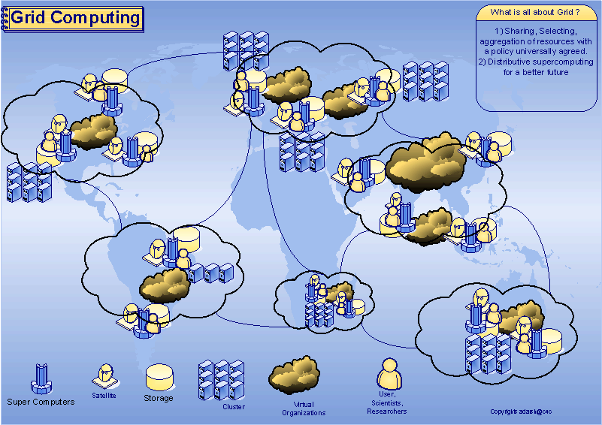
云计算与网格计算
网格计算：利用互联网把地理上广泛分布的各种资源（计算、存储、带宽、软件、数据、信息、知识等）连成一个逻辑整体，就像一台超级计算机一样，为用户提供一体化信息和应用服务（计算、存储、访问等） 。
网格计算强调资源共享，任何节点都可以请求使用其它节点的资源，任何节点都需要贡献一定资源给其他节点。云计算强调专有，请求或获取的资源是专有的，并且由少数团体提供，使用者不需要贡献自己的资源。
网格计算侧重并行的计算集中性需求，并且难以自动扩展。云计算侧重事务性应用，大量的单独的请求，可以实现自动或半自动的扩展。
云计算包含的网格计算特征：
（1）提供在线的计算、存储等服务
（2）超大规模的资源组合
（3）资源的虚拟化

Slide 8
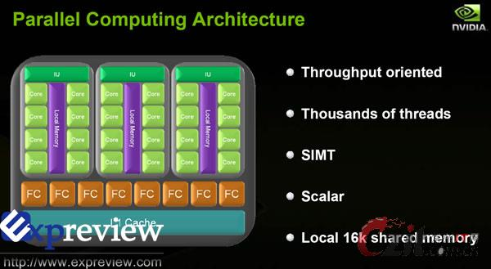
云计算与并行计算
并行计算：是相对于串行计算的概念，最早出现于上个世纪六七十年代，指在并行计算机上所做的计算。现通常指同时使用多种计算资源解决计算问题的过程，即一个程序的多个部分同时运行于多个处理器上。
分类：可分为时间上的并行（流水线）和空间上的并行（多处理器并发）
并行计算问题的特征
将工作分离成离散部分，有助于同时解决
随时并及时地执行多个程序指令（多条线同时运行）
多计算资源下解决问题的耗时要少于单个计算资源下的耗时
云计算包含的并行计算特征：用户资源（单一类型和组合类型）请求的同时处理

Slide 9
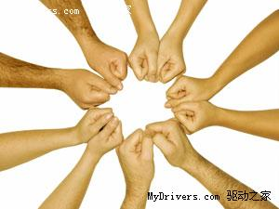
云计算与对等计算
对等计算系统中，每个节点都拥有对等的功能与责任，既可以充当服务器向其他节点提供数据或服务，又可以作为客户机享用其他节点提供的数据或服务，节点之间的交互可以是直接对等的，任何节点可以随时自由地加入或离开系统。
对等计算：有可能作为云计算的一个类型
预测：将可能以“对等子云”的形式出现在云计算中。
依据：云计算对超大规模、多类型资源的统一管理是困难的；对等计算具有鲁棒性、可扩展性、成本、搜索等方面的优点
Google的云计算服务曾出现严重问题，Gmail、Blogger和Spreadsheet等服务均长时间当机。亚马逊S3云计算服务也曾出现问题。而P2P系统则有更强的抗毁能力。

Slide 10
雾计算基本概念
雾的概念：
雾计算是个很形象的名称，提出它的 Ginny Nichols 提了一个有趣的说法“雾是接近地面的云”。
这句话有两层含义：
1）雾计算和云计算有很多相似。例如：它们都基于虚拟化技术，从共享的资源池中为多用户提供资源。
2）“接近地面”。这也指出了雾和云的一个不同——网络拓扑中的位置。
雾节点所使用的设备：
雾主要使用边缘网络中的设备。这些设备可以是传统网络设备（早已部署在网络中的路由器，交换机，网关等等），也可以是专门部署的本地服务器。

Slide 11
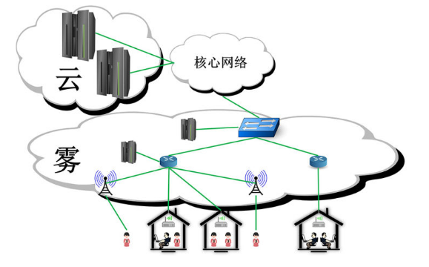
雾计算基本原理
雾计算概念示意图

Slide 12
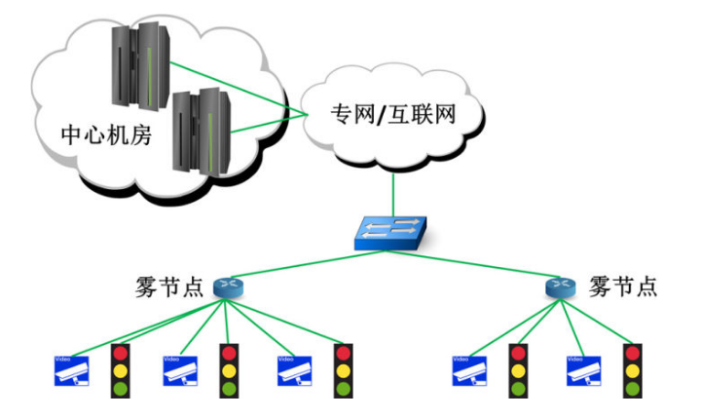
雾计算实例
智能交通灯系统
雾计算的引入将为智能交通灯系统带来更多的可能性。如：
监控过程中，相邻帧间画面只有部分变化，非常适于在雾节点处缓存若干帧画面，压缩后再传向中心机房，这样从雾节点到机房的网络带宽将得到很大缓解。
在雾节点处，可判断监控画面中是否有救护车头灯闪烁，做出实时决策发送给对应交通灯，协助救护车通过。

Slide 13
边缘计算基本概念
边缘计算的概念：
边缘计算(Edge Computing)指的是接近于事物，数据和行动源头处的计算
也被称为：邻近计算或者接近计算(Proximity Computing)
边缘网络：
边缘计算让数据在边缘网络处处理。
边缘网络基本上由终端设备（例如移动手机、智能物品等等）、边缘设备（例如边界路由器、机顶盒、网桥、基站、无线接入点等等）、边缘服务器等构成。

Slide 14
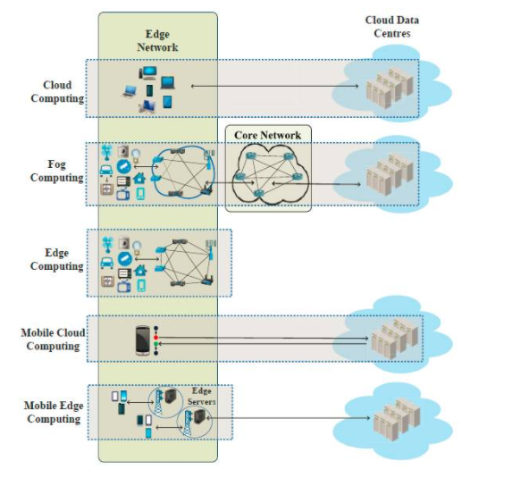
边缘计算基本原理
云计算、雾计算、边缘计算关系：
雾计算也可以进行边缘计算。除了边缘网络，雾计算也可以拓展到核心网络。边缘和核心网络（例如核心路由器、区域服务器、广域网路开关等等）的组件都可以作为雾计算基础设施。
边缘计算依赖于不构成网络的单独节点，需要通过云实现孤岛中节点的对等流量传输。雾计算用几个层次形成网络，节点之间具有广泛的对等互连能力。
雾计算以及边缘计算都不是用来代替云计算，它们共同形成一个彼此受益的计算模型。

Slide 15
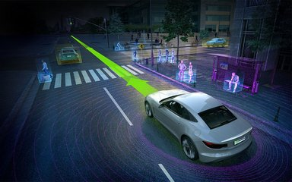
边缘计算实例
智能交通灯系统
无人驾驶汽车走向规模化应用必须存储和运算海量的数据。无人驾驶汽车要在高速行驶过程中，通过无线网络与云端进行大量超低时延、超大流量的数据交互，现有网络根本没有能力支撑。
依靠移动边缘计算，数据可以就近存储于车辆附近位置甚至车身上。在车辆高速度运动过程中，位置信息变化十分迅速，被置于车身上的最末端的移动边缘计算服务器能够精确地实时感知车辆位置的变动，并将分析所得结果以极低延迟(通常是毫秒级)传送给临近区域内其他联网车辆，以便车辆做出决策。

Slide 16
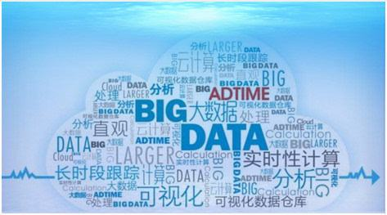
大数据计算概念
随着互联网与计算机系统需要处理的数量越来越大，大数据计算成为一种非常重要的数据分析处理模式。大数据计算一般是指利用分布式计算技术对海量数据进行在线或离线的实时性或批处理分析计算。当前大数据计算的主要模式有：基于MapReduce的批处理计算、流式计算、基于Spark的内存计算。

Slide 17
第2节 云计算的基本概念
云计算的组成可以分为六个部分，它们由下至上分别是：
基础设施（Infrastructure）
存储（Storage）
平台（Platform）
应用（Application）
服务（Services）
客户端（Clients）

Slide 18
1. 基础设施（Infrastructure）
云基础设施（Iaas):
是经过虚拟化的硬件资源和相关管理功能的集合，对内通过虚拟化技术对物理资源进行抽象，对外提供动态、灵活的资源服务。
如：Sun公司Sun网格
Amazon的弹性计算云EC2

Slide 19
2. 存储
云存储，提供数据存储，作为一项服务，包括类似数据库的服务，以使用的存储量为存储费用结算基础。
全球网络存储工业协会（SINA)为云存储建立了标准
如：Amazon的简单存储服务S3
Google应用程序引擎的BigTable数据存储

Slide 20
3. 平台
云平台（Paas):
直接提供计算平台和解决方案作为服务，以方便应用程序部署，从而为用户节省购买和管理底层硬件和软件的成本。
如：Google公司Google应用程序引擎（Google App Engine)

Slide 21
4. 云应用
云应用利用云软件架构，往往不需要用户在自己计算机上安装和运行该应用程序，从而减轻软件维护、操作和售后支持的负担。
如：Facebook的网络应用程序
Google的企业应用套件（Google Apps）

Slide 22
5. 服务
云服务是指包括产品、服务、解决方案都实时地在互联网上进行交付和使用。
具体应用如：Amazon的简单排列服务
贝宝在线支付系统PayPal
Google地图

Slide 23
6. 云客户端
云客户端包括专为提供云服务的计算机硬件和计算机软件终端。
如： iPhone苹果手机
Google浏览器

Slide 24
第3节 云计算的关键技术
1、分布式海量数据存储
2、虚拟化技术
3、云平台技术
4、并行编程技术
5、数据管理技术

Slide 25
1、分布式海量数据存储
以移动通信运营商为例，随着移动业务和用户规模的不断扩大，每天都产生海量的业务、计费以及网管数据，然而庞大的数据量使得传统的数据库存储已经无法满足存储和分析需求。
数据库容量有限
并行取数困难
JDBC访问效率太低
数据库并发访问数太多
理想的解决方案是把大数据存储到分布式文件系统中。云计算系统中广泛使用的数据存储系统是GFS和HDFS。

Slide 26
2、虚拟化技术
虚拟化技术是云计算系统的核心组成部分之一，是将各种计算及存储资源充分整合和高效利用的关键技术。
资源分享：通过虚拟机封装用户各自的运行环境，有效实现多用户分享资源
资源定制：利用虚拟化技术，配置私有服务器，指定所需CPU数目、内存容量、磁盘空间等，实现资源的按需分配。
细粒度资源管理：将物理服务器拆分成若干虚拟机，提高服务器资源利用率
基于以上特点，虚拟化技术成为实现云计算资源池化和按需服务的基础。

Slide 27
3、云平台技术
云计算资源规模庞大，服务器数量众多，分布在不同地点，同时运行着成千上万种应用，如何有效地管理这些服务器，保证整个系统提供不间断服务，必须依赖于云平台技术 。
云平台技术能够使大量的服务器协同工作，方便地进行业务部署，快速发现和恢复系统故障，通过自动化、智能化的手段实现大规模系统的可靠运营。
云计算平台的主要特点是用户不必关心云平台底层的实现。

Slide 28
4、并行编程技术
数据并行
数据并行编程模型给编程者提供一个全局的地址空间，语言本身提供并行执行的语义。如：大型数组B和C相加，赋给A
消息传递
消息传递是各个并行执行的部分之间通过传递消息来交换数据、协调步伐、控制执行，消息传递一般是面向分布式内存的。消息传递为编程者提供了灵活的控制手段和并行的方法

Slide 29
4、并行编程技术
云计算采用并行编程模式。在并行编程模式下，并发处理、容错、数据分布、负载均衡等细节都被抽象到一个函数库中，通过统一接口，用户的计算任务被自动并发和分布执行

Slide 30
5、数据管理技术
如何高效地管理大数据集？
如何在规模巨大的数据中找到特定的数据？
应用于云计算的数据管理技术最常见的是Google的BigTable数据管理技术，采用列存储方式管理数据
BigTable技术是建立在GFS和MapReduce之上的大型分布式数据库，规模可超过1PB
Google Earth
基于BigTable模型实现的HBase应用得越来越多

Slide 31
第4节 云交付模型
软件即服务（SaaS）
平台即服务（PaaS）
基础设施即服务（IaaS）
容器即服务（ CaaS ）

Slide 32
1、软件即服务（SaaS）
SaaS是Software as a Service（软件即服务）的简称，它是一种通过Internet提供软件的模式，用户无需购买软件，而是向提供商租用基于Web的软件。
随时随地访问
支持公开协议
安全保障
多用户机制
用户消费的服务完全是从网页进入的，如Netflix、MOG、Google Apps、Box.net
SaaS应用包括Citrix公司的GoToMeeting、Cisco公司的WebEx等等。

Slide 33
多租户技术：云计算要求硬件资源和软件资源能够更好地被共享，具有良好的伸缩性，任何一个用户都能够按照自己的需求进行客户化配置而不影响其他用户的使用。多租户技术就是云计算环境中能够满足上述需求的关键技术。
SaaS 层部署在PaaS和IaaS平台之上，同时用户可以在PaaS平台上开发并部署SaaS服务，SaaS面向的是云计算终端用户，提供基于互联网的软件应用服务。随着网络技术的成熟与标准化，SaaS 应用近年来发展迅速。典型的SaaS 应用包括Google Apps、Salesforce等。
Google Apps包括Google Docs，Gmail等大量SaaS应用，Google Apps将我们常用的一些传统的桌面应用程序（如文字处理软件、电子邮件服务、照片管理、通讯录、日程表等）迁移到互联网，并托管这些应用程序。用户通过网络浏览器便可随时随地使用Google Apps提供的应用服务，而不需要下载、安装或维护任何硬件或软件。

Slide 34
2、平台即服务（PaaS）
PaaS（Platform as a Service）：是将服务器平台或者开发环境作为服务进行提供。开发简单、部署简单、维护简单。
有好的开发环境
丰富的服务
自动的资源调度
精细的管理和监控
PaaS应用包括Google App Engine、Microsoft Azure、Force.com、Heroku、Engine Yard等等。

Slide 35
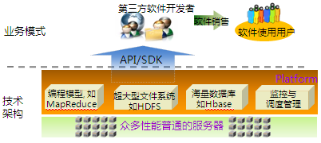
PaaS既要为SaaS层提供可靠的分布式编程框架，又要为IaaS层提供资源调度，数据管理，屏蔽底层系统的复杂性等，同时PaaS又将自己的软件研发平台作为一种服务开放给用户。例如：软件的个性化定制开发。PaaS层需要具备存储与处理海量数据的能力，用于支撑SaaS层提供的各种应用。因此， PaaS的关键技术包括并行编程模型、海量数据库、资源调度与监控、超大型分布式文件系统等分布式并行计算平台技术。

Slide 36
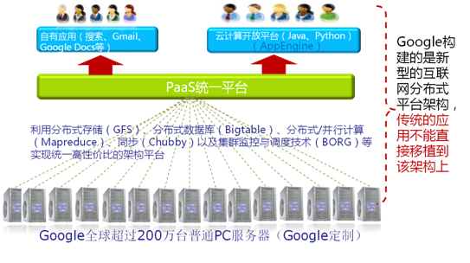
一些大型电子商务企业，为支持搜索引擎和邮件服务等需要海量数据处理能力的应用，开发了分布式并行技术的平台，在技术和经验有一定积累后，逐步将平台能力作为软件开发和交付的环境进行开放。
App Engine 是基于Google数据中心的开发、托管Web应用程序的平台。通过该平台，程序开发者可以构建规模可扩展的Web应用程序，而不用考虑底硬件基础设施的管理。

Slide 37
3、基础设施即服务（IaaS）
IaaS (Infrastructure as a Service)：服务提供商将多台服务器组成的“云端”服务（包括内存、I/O设备、存储和计算能力等等）作为计量服务提供给用户。
资源抽象
负载管理
数据管理
资源部署
安全管理
计费管理
大的IaaS公司包括：Amazon、微软、VMware、Rackspace、Red Hat

Slide 38
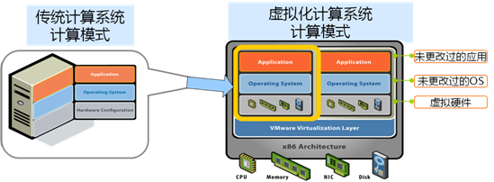
IaaS是云计算的基础，为上层云计算服务提供必要的硬件资源，同时在虚拟化技术的支持下，IaaS层可以实现硬件资源的按需配置，创建虚拟的计算、存储中心，使得其能够把计算单元、存储器、I/O设备、带宽等计算机基础设施，集中起来成为一个虚拟的资源池来对外提供服务（如硬件服务器租用）。

Slide 39
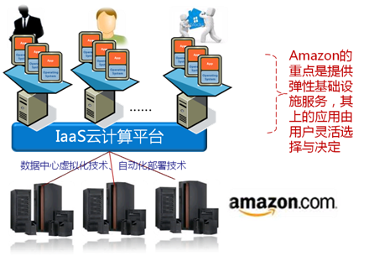
Amazon的云计算平台弹性计算云EC2（elastic compute cloud）可以为用户或开发人员提供一个虚拟的集群环境，既满足了小规模软件开发人员对集群系统的需求，减小维护的负担，又有效解决了设备闲置的问题。

Slide 40
4、基本云交付模型的比较
云交付模型 | 服务对象 | 使用方式 | 关键技术 | 用户的控制等级 | 系统实例
IaaS | 需要硬件资源的用户 | 使用者上传数据、程序代码、环境配置 | 虚拟化技术、分布式海量数据存储等 | 使用和配置 | Amazon EC2、Eucalyptus等
PaaS | 程序开发者 | 使用者上传数据、程序代码 | 云平台技术、数据管理技术等 | 有限的管理 | Google App Engine、Microsoft Azure、Hadoop等
SaaS | 企业和需要软件应用的用户 | 使用者上传数据 | Web服务技术、互联网应用开发技术等 | 完全的管理 | Google Apps、Salesforce CRM等

Slide 41
5、容器即服务（CaaS）
CaaS（ Container as a Service ）也称为容器云，是以容器为资源分割和调度的基本单位，封装整个软件运行时环境，为开发者和系统管理员提供用于构建、发布和运行分布式应用的平台。
CaaS与基本交付模型IaaS和PaaS的关系
介于IaaS和PaaS之间，既能屏蔽底层的IaaS，又能支撑上层应用平台PaaS的作用
CaaS解决了IaaS和PaaS的一些核心问题。

Slide 42
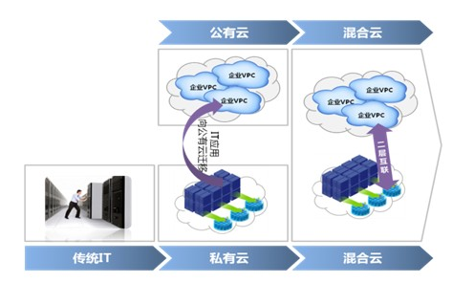
第5节 云部署模式
公有云
私有云
混合云

Slide 43
1、公有云
公有云，是指为外部客户提供服务的云，它所有的服务是供别人使用，而不是自己用。
在此种模式下，应用程序、资源、存储和其他服务，都由云服务供应商来提供给用户，这些服务多半都是免费的，也有部分按需按使用量来付费，这种模式只能使用互联网来访问和使用。
问题：
安全性：公有云充分发挥云计算系统的规模经济效益，也同时增加了安全风险
可用性
典型的公有云有Microsoft的 Windows Azure Platform、亚马逊的AWS、Salesforce.com以及阿里云等

Slide 44
2、私有云
私有云，是指企业自己使用的云，它所有的服务不是供别人使用，而是供自己内部人员或分支机构使用。
优点是安全性、可用性相比公有云好一些；
缺点是成本较大。

Slide 45
3、混合云
混合云，是指供自己和客户共同使用的云，它所提供的服务既可以供别人使用，也可以供自己使用。
混合云是两种或两种以上的云计算模式的混合体，如公有云和私有云混合。
相比较而言，混合云的部署方式对提供者的要求较高。

Slide 46
第6节 云计算的优势与挑战
1、云计算的优势
2、云计算所面临的挑战

Slide 47
1、云计算的优势
超大规模
虚拟化
高可靠性
通用性
高扩展性
按需服务
极其廉价

Slide 48
超大规模：
云计算机的规模较大，Google云拥有一百多万台服务器，Amazon、IBM、微软、Yahoo等的云计算均有几十万台服务器。
企业私有云一般也有数百上千台服务器
云能赋予用户超强的计算能力。

Slide 49
虚拟化
云计算支持用户在任意位置、使用任意终端获取应用服务
所请求的资源来自云，而不是固定的、有形的实体
应用在云中运行，用户无须知道应用运行的具体位置
用户只需一台笔记本或一部手机，就可通过网络服务来实现我们需要的一切，包括超级计算这样的任务

Slide 50
高可靠性
云使用数据多个副本容错、计算节点同构可互换等措施来保障服务的高可靠性，比使用本地计算机可靠
通用性
云计算的构建不是针对特定应用的，在云的支撑下可以构造出千变万化的应用，同一个云可以支撑不同的应用
高扩展性
云计算的规模可以动态伸缩，以满足用户规模增长的需要
按需服务
云是一个庞大的资源池，可以按需购买，云计算可以像自来水、电、煤气那样按使用量计费

Slide 51
极其廉价
由于云的特殊容错措施，可以采用极其廉价的节点来构成云
云的自动化集中式管理使用户无须负担日益高昂的数据中心管理成本
云的通用性使资源利用率较传统系统大幅提升

Slide 52
2、 云计算所面临的挑战
服务的持续可用性：云服务是部署及应用在互联网上的，用户难免会担心服务是否一直可用。
服务的安全性：（1）数据本身的保密性和安全性（2）平台软硬件的安全性
服务的迁移：迁移的成本较大
服务的性能：网络带宽

Slide 53
2、 云计算所面临的挑战
服务的持续可用性：云服务是部署及应用在互联网上的，用户难免会担心服务是否一直可用。
服务的安全性：（1）数据本身的保密性和安全性（2）平台软硬件的安全性
服务的迁移：迁移的成本较大
服务的性能：网络带宽

Slide 54
第7节 典型云应用
云存储
云服务
云物联

Slide 55
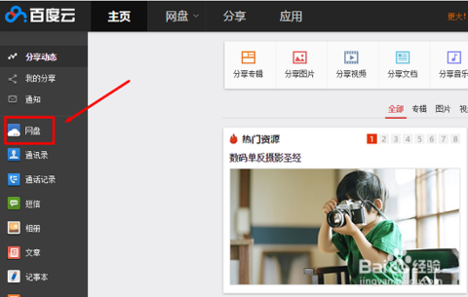
1、云存储
云存储是是一种新兴的网络存储技术，是指通过集群应用、网络技术或分布式文件系统等功能，将网络中大量各种不同类型的存储设备通过应用软件集合起来协同工作，共同对外提供数据存储和业务访问功能的一个系统。
百度网盘
阿里云盘
华为网盘
联想乐云

Slide 56
2、云服务
云服务主要以邮箱为账号，实现用户登陆账号后，内容在线同步的作用。
典型的云服务包括了微软“Hotmail”、谷歌“gmail”、苹果“iCloud”等。

Slide 57
3、云物联
物联网就是物物相连的互联网，物联网有两种业务模式：
（1）MAI(M2M Application Integration)和内部MaaS;
（2）MaaS(M2M as a Service)、MMO和Multi-Tenants(多租户模型)。
随着物联网业务量的增加，对数据存储和计算量的需求将带来对“云计算”能力的要求。
ZigBee，也称紫蜂，是一种低速短距离传输的无线网上协议，底层是采用IEEE 802.15.4标准规范的媒体访问层与物理层。主要特色有低速、低耗电、低成本、支持大量网上节点、支持多种网上拓扑、低复杂度、快速、可靠、安全。

Slide 58
第8节 云计算与大数据
云计算和大数据是一个硬币的两面，云计算是大数据的IT基础，而大数据是云计算的一个重量级应用。”
云计算与大数据的关系？
云计算能为大数据带来了哪些变化？

Slide 59
大数据和云计算，不同的是，大数据只涉及处理海量数据，而云计算则涉及基础架构。
大数据和云技术提供的简化功能是其被大量企业采用的主要原因。例如，亚马逊的“ Elastic Map Reduce”演示了如何利用Cloud Elastic Computes的功能进行大数据处理。
两者的结合为组织带来了有益的结果。更不用说，这两种技术都处于发展阶段，但是它们的结合在大数据分析中利用了可扩展且具有成本效益的解决方案。
许多企业的目标是将两种技术结合起来以获取更多的商业利益。两种技术都旨在提高公司的收入，同时降低投资成本。尽管Cloud管理本地软件，但大数据有助于业务决策。

Slide 60
大数据与云计算大数据处理大量的结构化，半结构化或非结构化数据，以进行存储和处理以进行数据分析。
大数据有五个方面，通过5V来描述数量–数据量种类–不同类型的数据速度–系统中的数据流率价值 –基于其中包含的信息的数据价值准确性 –数据保密性和可用性
云计算以按需付费的模式向用户提供服务。
云提供商提供三种主要服务，这些服务是：基础架构即服务（IAAS），服务提供商将提供整个基础架构以及与维护相关的任务。平台即服务（PAAS），Cloud提供程序提供了诸如对象存储，运行时，排队，数据库等资源。但是，与配置和实现相关的任务的责任取决于使用者。软件即服务（SAAS）此服务是最便捷的服务，它提供所有必要的设置和基础结构，并为平台和基础结构提供IaaS。

Slide 61
云计算在大数据中的作用
大数据和云计算的关系可以根据服务类型进行分类：
IAAS在公共云中
IaaS是一种经济高效的解决方案，利用此云服务，大数据服务使人们能够访问无限的存储和计算能力。对于云提供商承担所有管理基础硬件费用的企业而言，这是一种非常经济高效的解决方案。
私有云中的PAAS
PaaS供应商将大数据技术纳入其提供的服务。因此，它们消除了处理管理单个软件和硬件元素的复杂性的需求，而这在处理TB级数据时是一个真正的问题。
混合云中的SAAS
如今，分析社交媒体数据已成为公司进行业务分析的基本参数。在这种情况下，SaaS供应商提供了进行分析的出色平台。

Slide 62
大数据与云计算有何关系？
Cloud通过可伸缩且灵活的自助服务应用程序抽象了挑战和复杂性，从而启用了“即服务”模式。从最终用户提取海量数据的分布式处理时，大数据需求是相同的。云中的大数据分析有多个好处。
改进分析
随着云技术的进步，大数据分析变得更加完善，从而带来了更好的结果。因此，公司倾向于在云中执行大数据分析。此外，云有助于整合来自众多来源的数据。
简化的基础架构
大数据分析是基础架构上一项艰巨的艰巨工作，因为数据量大，速度和传统基础架构通常无法跟上的类型。由于云计算提供了灵活的基础架构，我们可以根据当时的需求进行扩展，因此管理工作负载很容易。降低成本大数据和云技术都通过减少所有权来为组织创造价值。云的按用户付费模型将CAPEX转换为OPEX。另一方面，Apache降低了大数据的许可成本，该成本应该花费数百万美元来构建和购买。云使客户无需大规模的大数据资源即可进行大数据处理。因此，大数据和云技术都在降低企业成本并为企业带来价值。

